Slide 1


Presentación de los productos desarrollados por SciELO México

Slide 2
Metodologia de Trabajo.
El proceso actual se basa principalmente en la metodogia de desarrollo agil:
8 iteraciones con un plazo promedio de 3 semanas.
Los objetivos de cada iteracion fueron definidos al inicio de cada iteración.
4 desarrolladores trabajando en pares.
Enfasis en el desarrollo de pruebas de unidad.

Slide 3
Pdf2Scielo

Slide 4
Problemática
El proceso actual de marcación en SciELO requiere de una gran cantidad de recursos:
Horas-Hombre
Personal
Experiencia

Slide 5
Objetivos
Marcación automática de un documento PDF a un documento HTML según las especificaciones de SciELO.
Diseñado para su fácil integración en el proceso de marcación de SciELO.

Slide 6
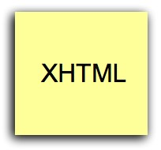
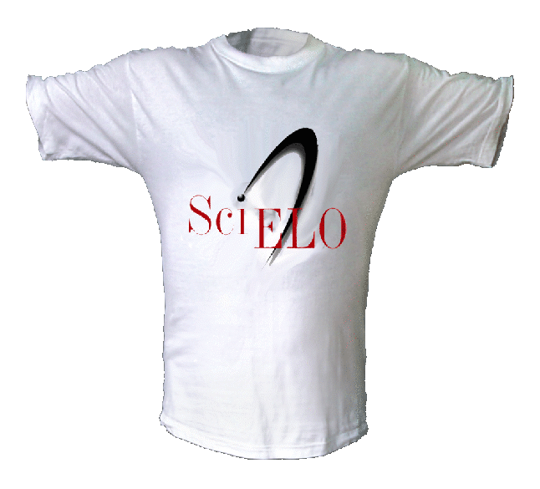
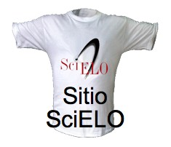
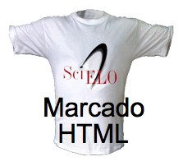
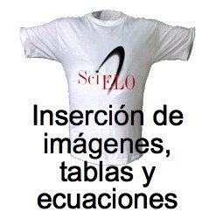
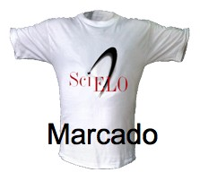
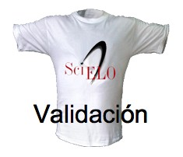

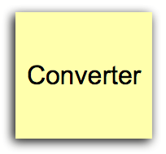

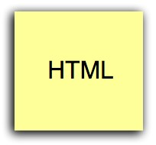
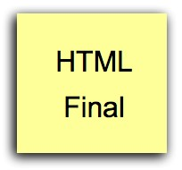
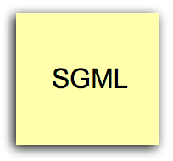
Proceso Actual
HTML
Final
Converter
SciELO
XHTML
SGML
PDF
HTML
Inserción de imágenes, tablas y ecuaciones
Sitio SciELO
Marcado HTML
Validación
Marcado

Slide 7










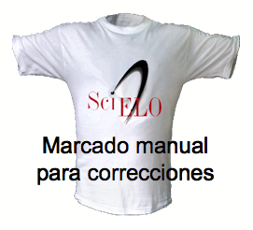

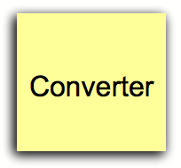
Propuesta
Markup-Scielo
Marcado con DTD SciELO
PDF2Scielo
HTML
FINAL
Validator
XML
Interno
PDF
TXT
XHTML
HTML
XML
XML
Validator
Converter
SciELO
SGML
XSLT
Anexar Imágenes, tablas y ecuaciones
Marcado manual para correcciones
Publicación
Markup

Slide 8
Detalles
Técnicos
Desarrollado en base al Framework de Mono (que implementa .NET en plataformas libres).
Hace uso de la biblioteca Poppler, que hace manejo de documentos PDF.
Actualmente sólo corre en plataforma linux.

Slide 9
Ventajas
Sustituye automáticamente los caractéres especiales por entidades HTML.
Marca automáticamente las secciones de resumen, referencias, palabras claves, etc.
Actualmente llega poder extraer una gran cantidad de las imágenes del documento.

Slide 10







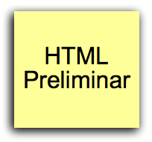

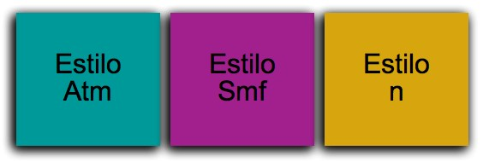
Proceso Interno
PDF2Scielo
Estilo Atm
HTML Document
Raw Document
Norm Document
PDF Poppler
Markup HTML
Estilo Smf
HTML Preliminar
Estilo n
IExtractable
INormalizable
Normalizer
PDF

Slide 11
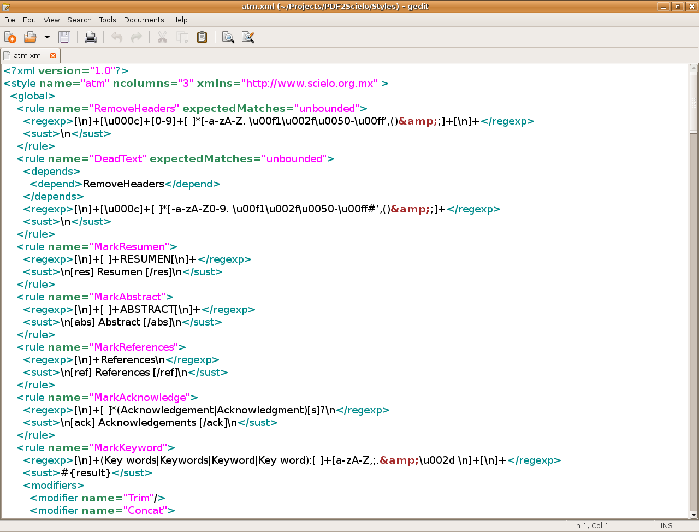
Documento de estilo

Slide 12
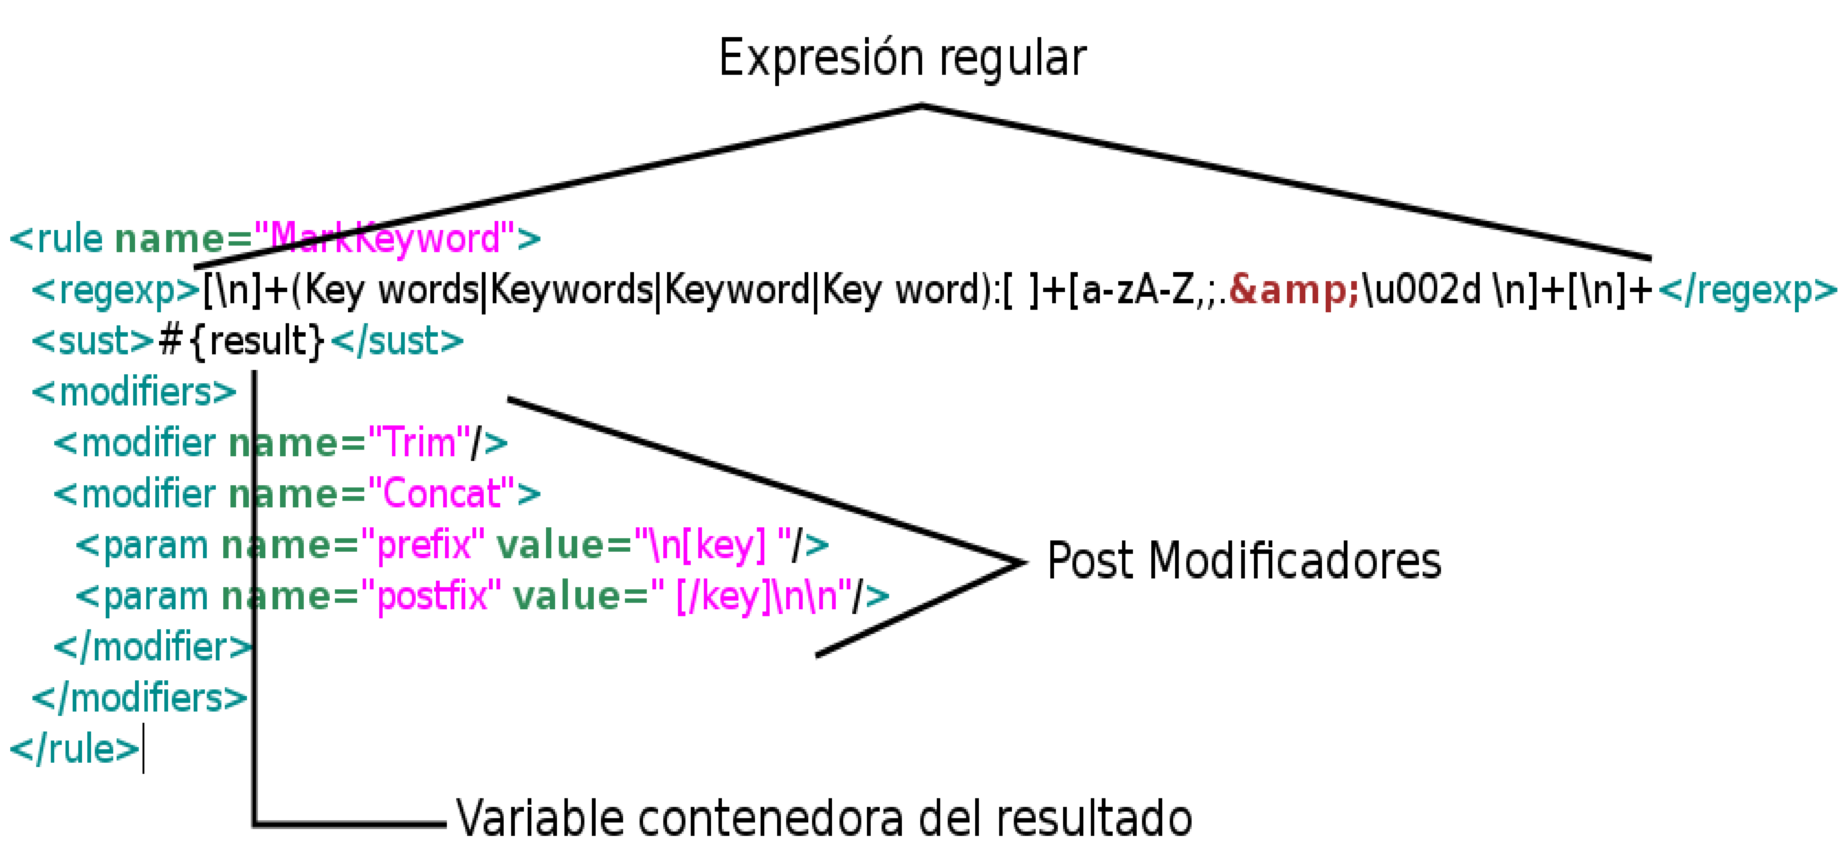
Regla en el
Documento

Slide 13
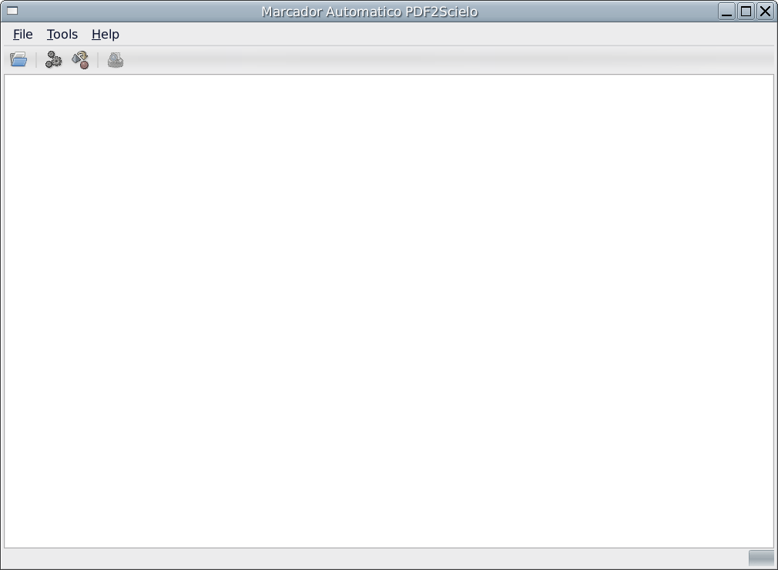
GUI PDF2Scielo

Slide 14
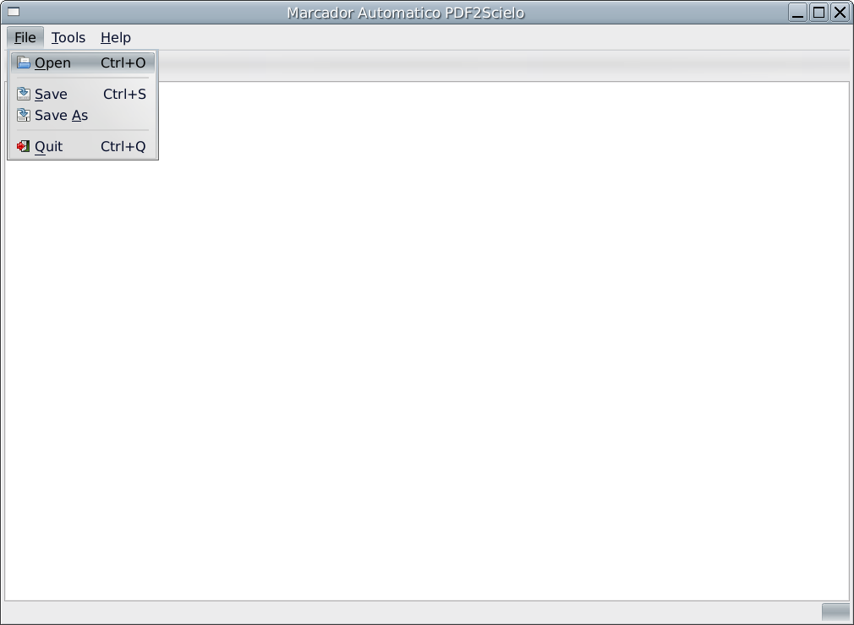
Abrir PDF

Slide 15
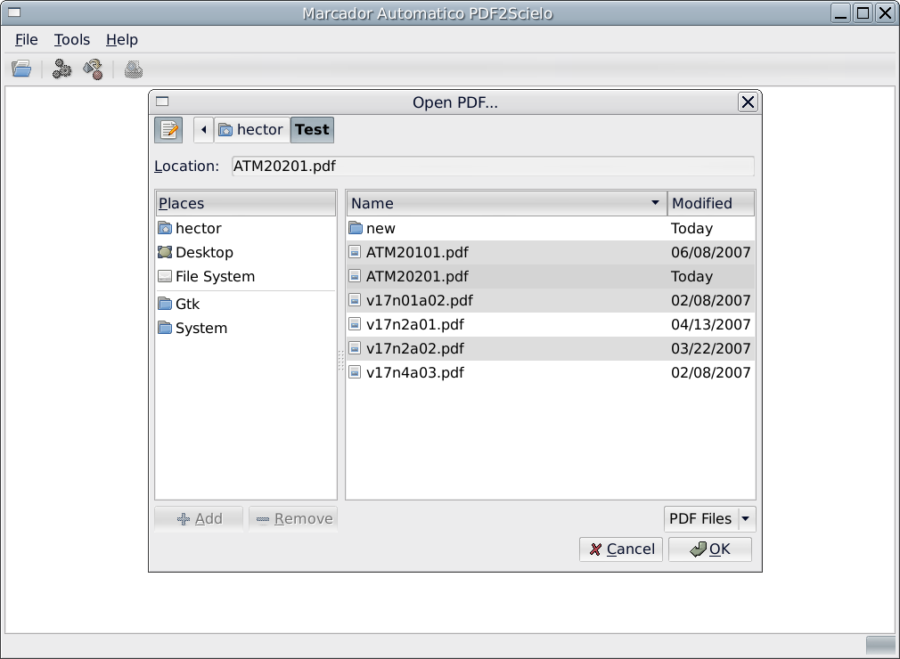
Abriendo PDF

Slide 16
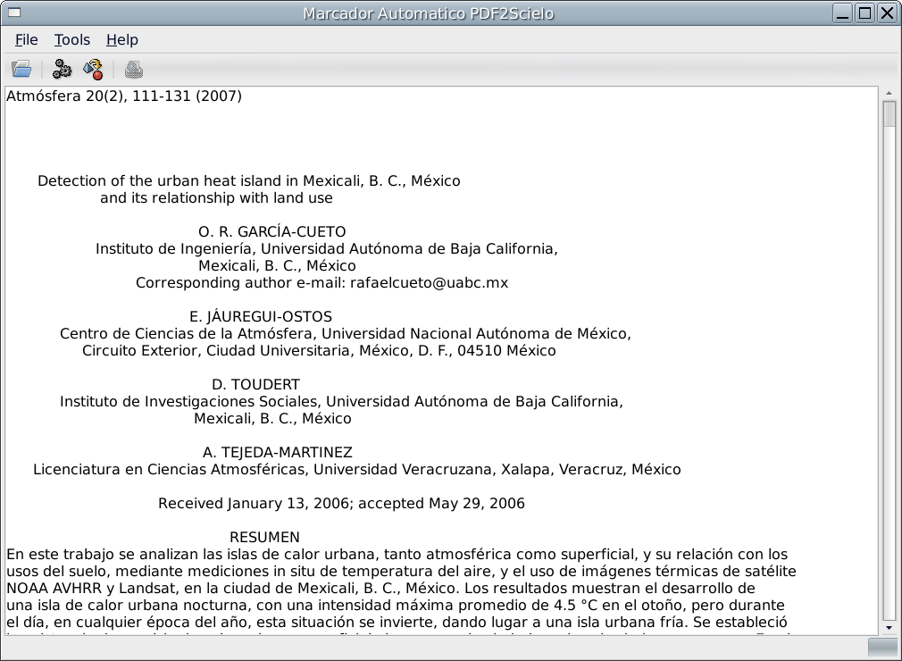
Texto extraido

Slide 17
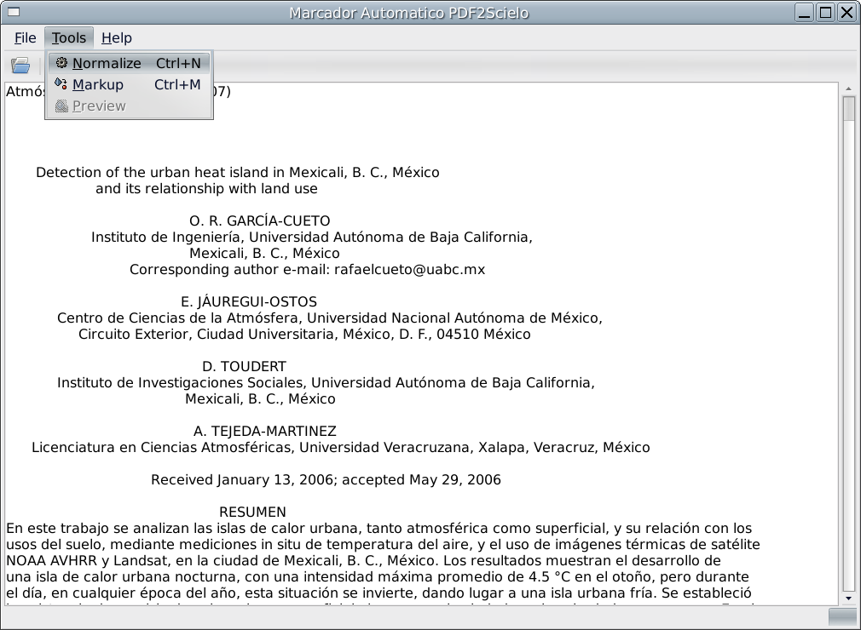
Normalizar

Slide 18
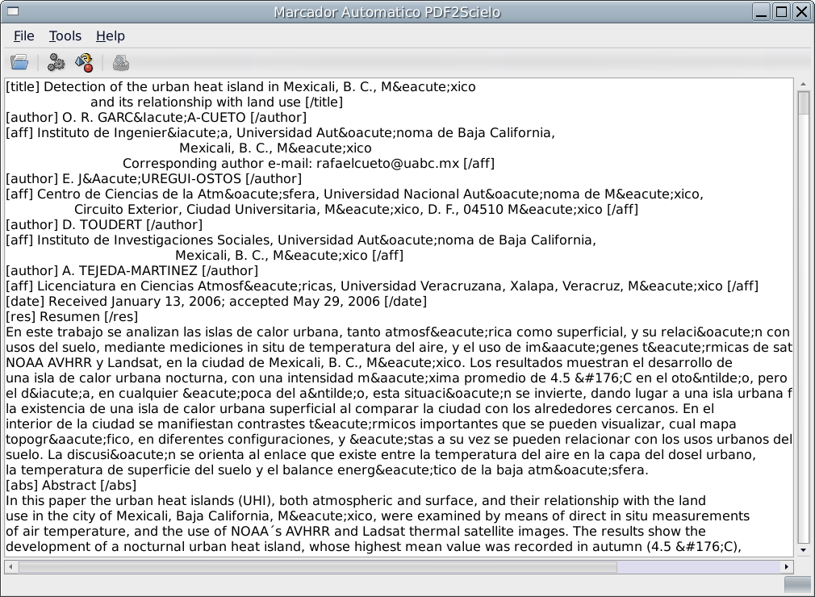
Normalizado

Slide 19
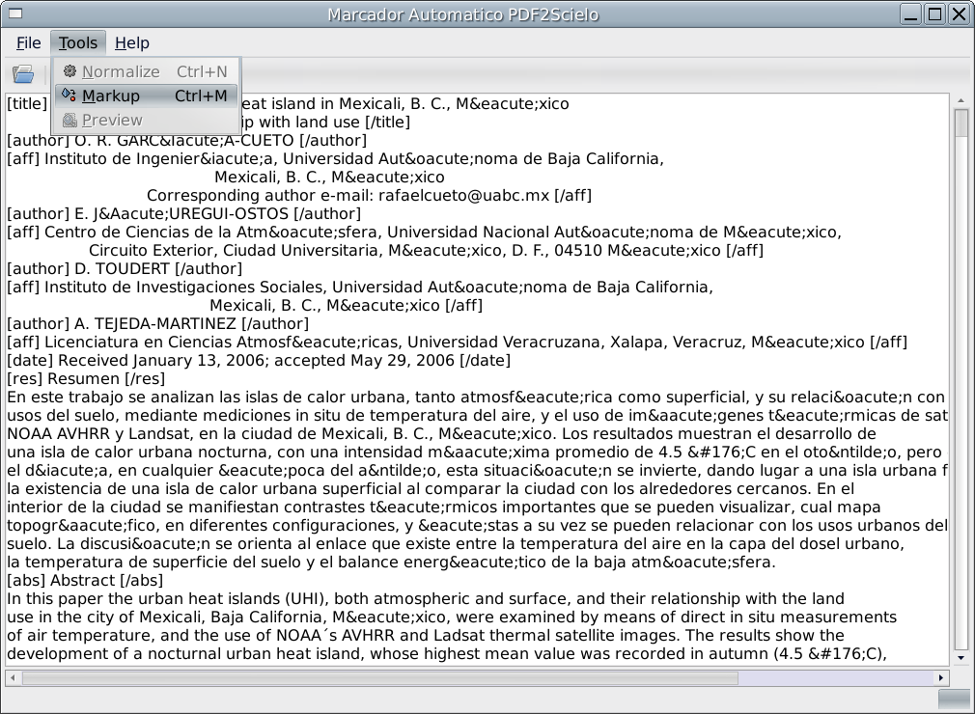
Marcar

Slide 20
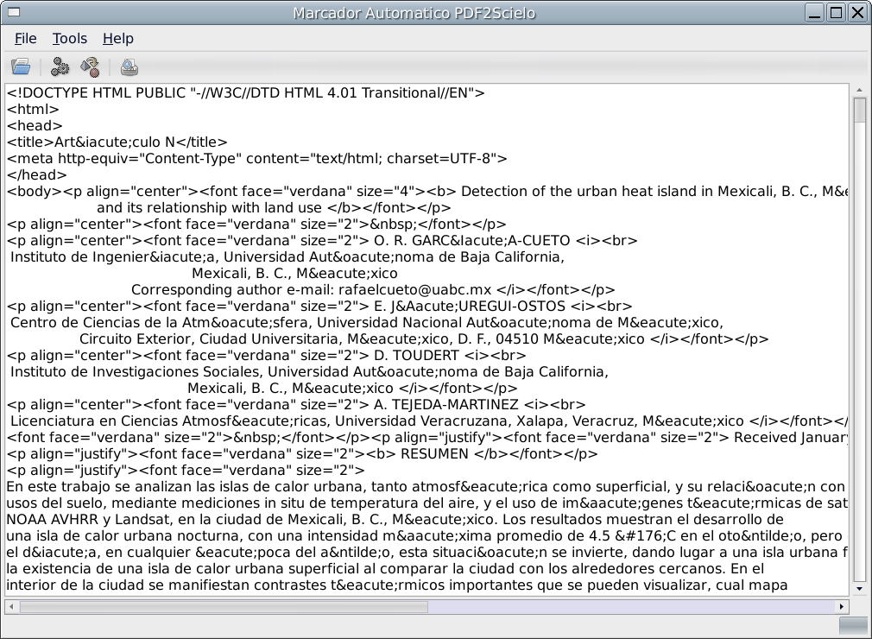
Marcación HTML

Slide 21
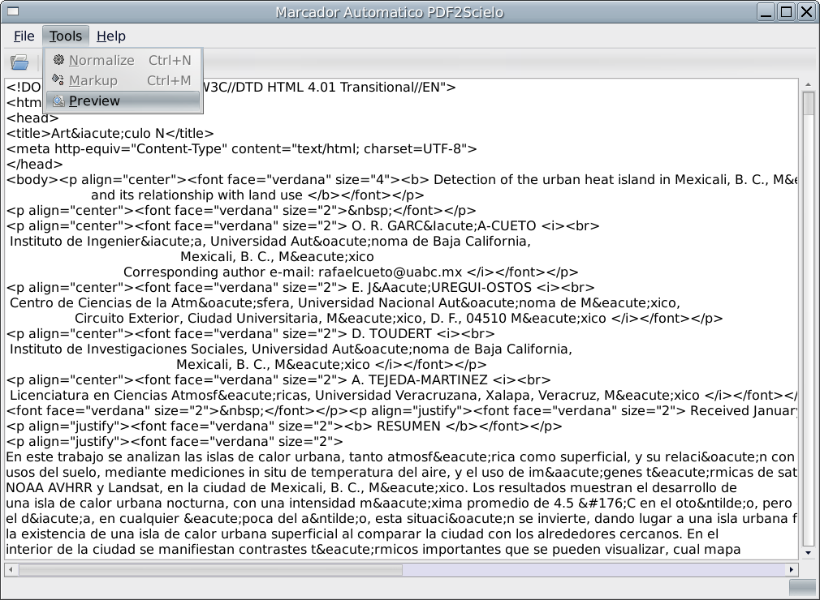
Previsualizar

Slide 22
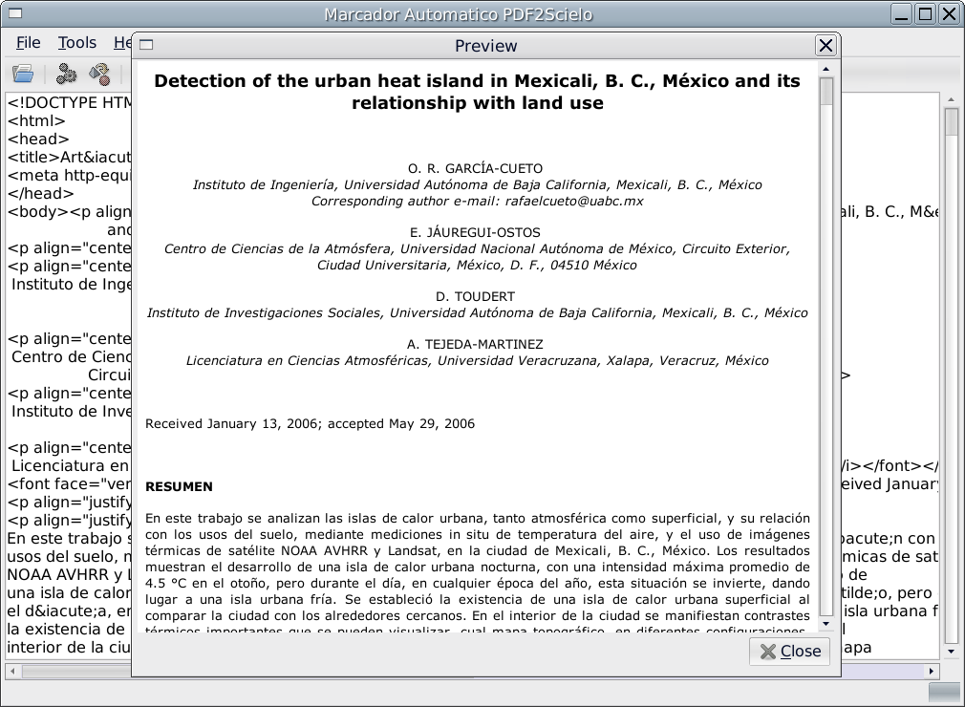
Previsualización

Slide 23
ScieloIndex

Slide 24
Problemática
La falta de un índice de citas Latinoamericano que ofrezca información actualizada y confiable acerca de la producción científica y sus referencias.

Slide 25
Objetivo
Aprovechar la información contenida en SciELO para generar el índice de citas por autor, artículo_x0005_ o revista.

Slide 26
ScieloIndex
Aplicación web que implementa el índice de citas usando la información existente en SciELO.
Se usa Ruby on Rails como entorno de desarrollo
Se usa PostgreSQL como backend.

Slide 27
Esquema BD
El esquema de BD esta basado en las DTD definidas en SciELO DTD 3.1 y el DTD definido por PubMed Central (Archiving and Interchange Tag Set)‏
Actualmente se tienen 17 tablas.

Slide 28
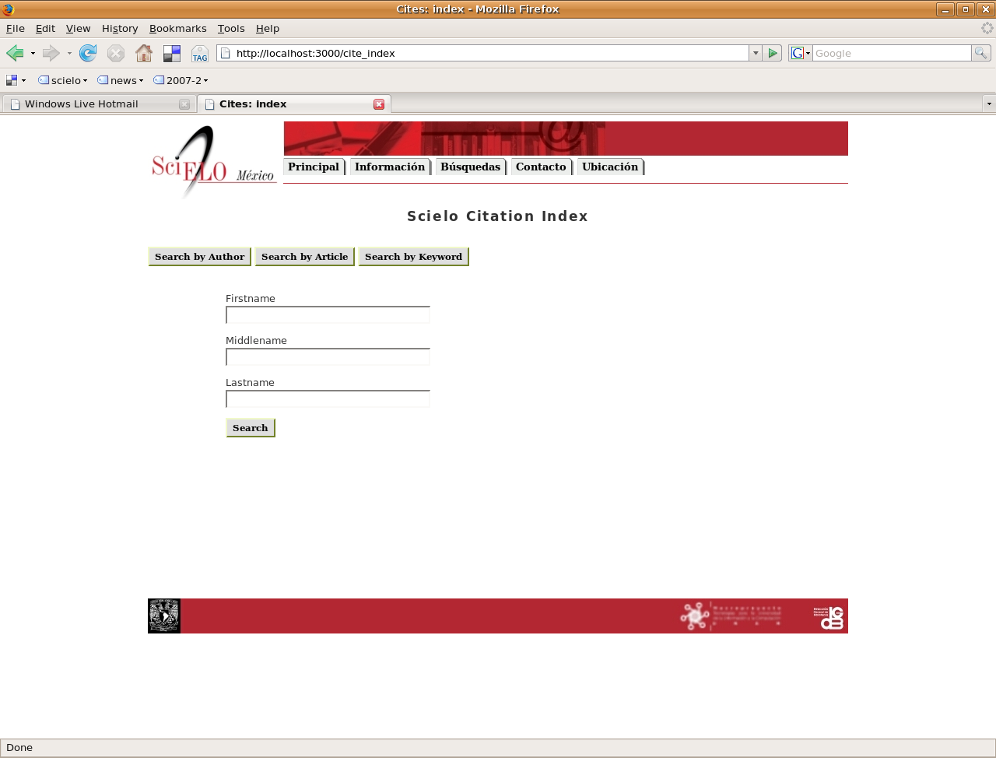
Scielo Index

Slide 29
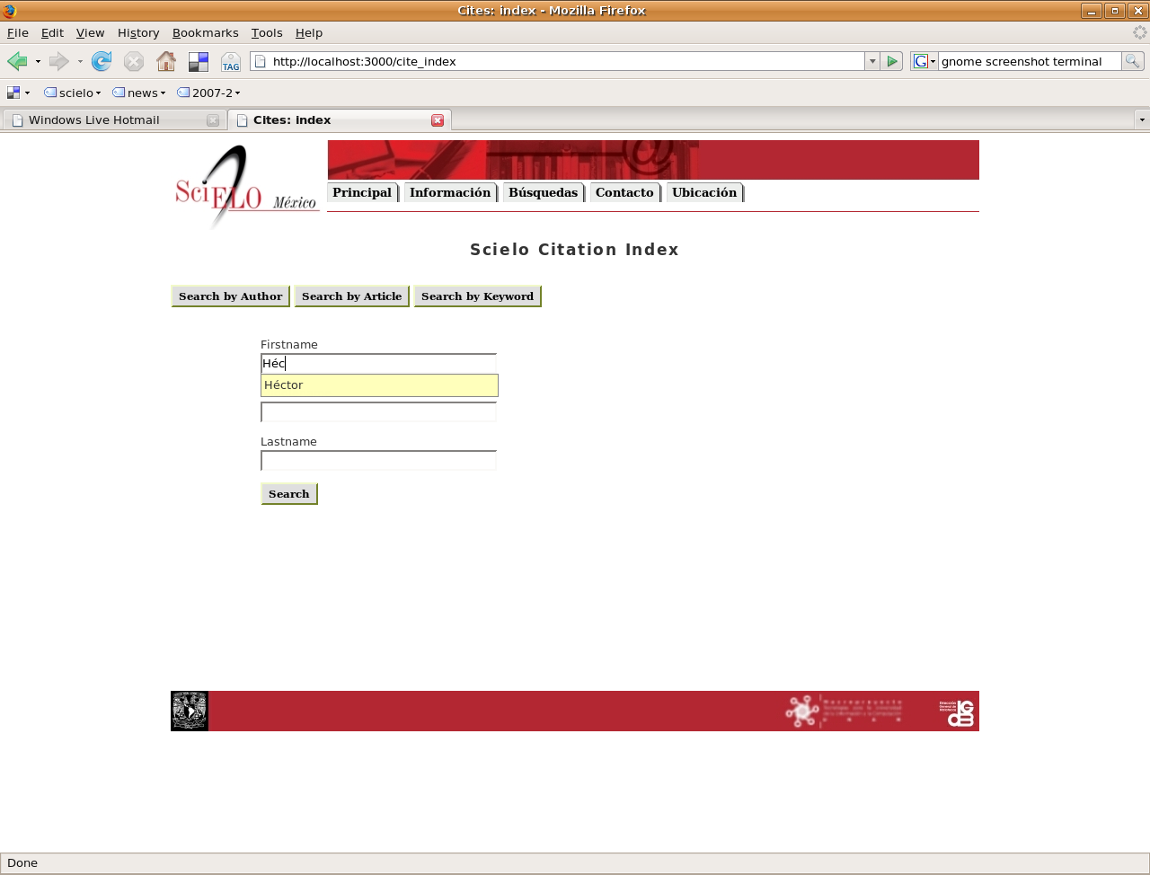
Búsqueda

Slide 30
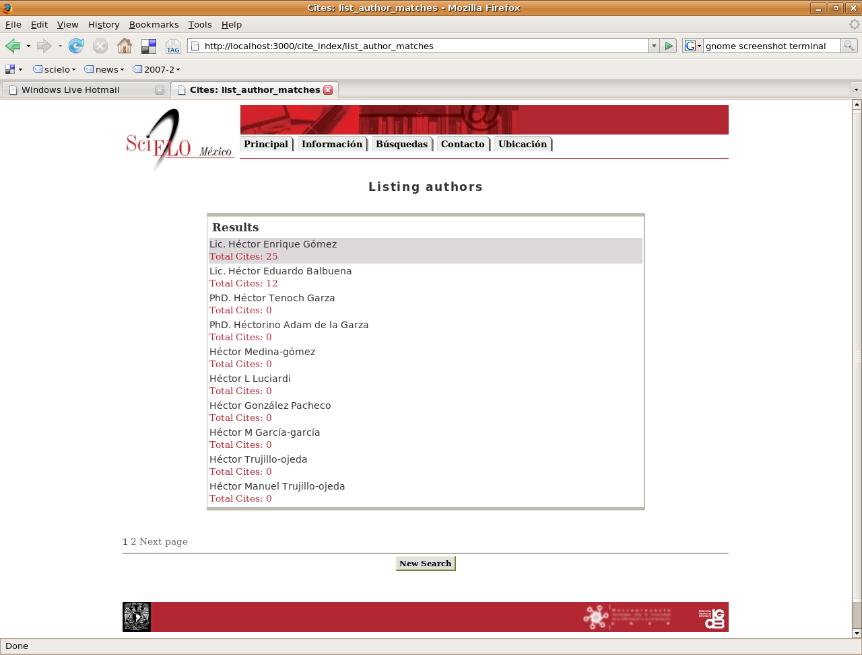
Resultados

Slide 31
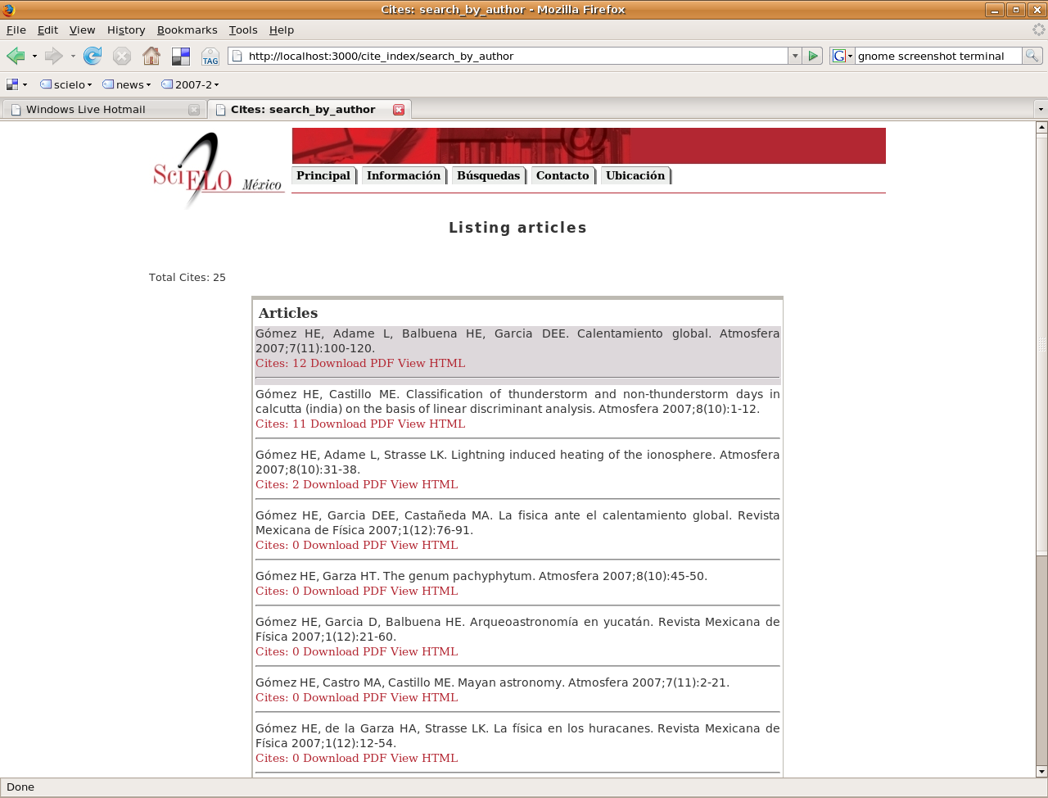
Artículos del autor

Slide 32
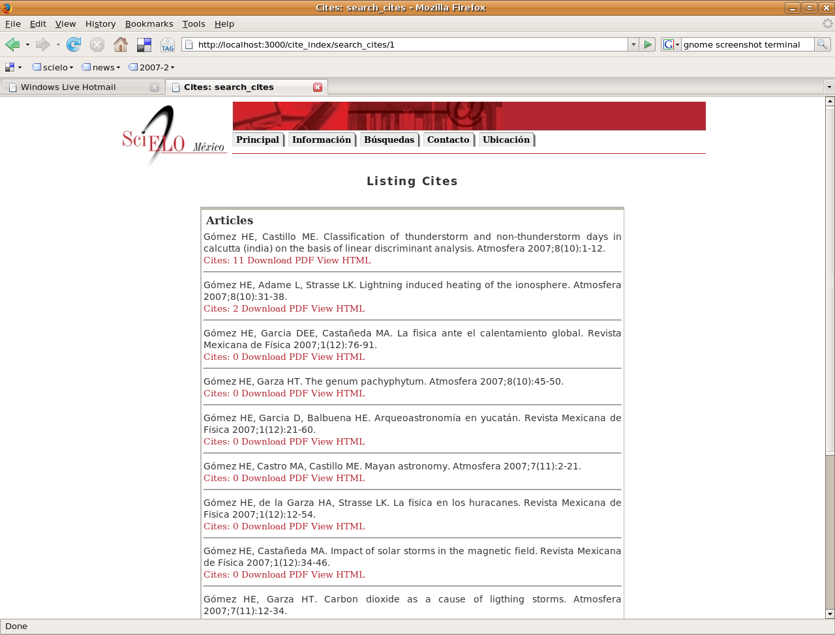
Artículos Citantes

Slide 33
Responsabes del Proyecto
Antonio Sánchez Pereira_x0001_
Oralia Carrillo Romero
Alejandro Juarez Robles

Slide 34
Desarrolladores
Héctor E. Gómez Morales
Virginia Teodosio Procopio
Anaid V. Velázquez Rivera
Juan Germán Castañeda Echevarría

